Slide 1


מבוא לתחפושת ציצית
הכנת תחפושת ציצית לילדים: שאלות הלכתיות, חשיבות חינוך ילדים למצוות, האם יש להקפיד על כל פרטי ההלכה בתחפושת?
פתח בחשיבות החינוך למצוות בגיל צעיר
Notes:
ססססססססז

Slide 2
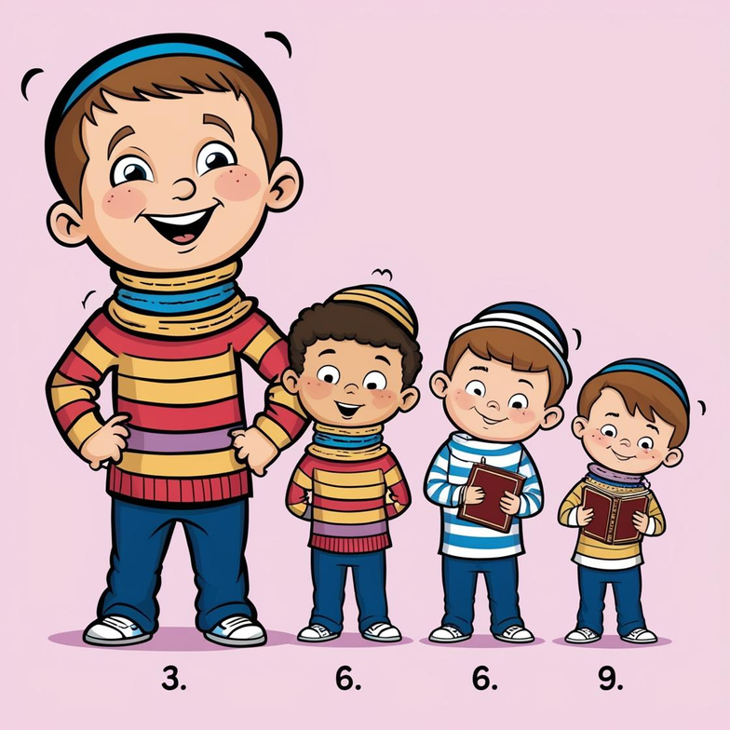
מאיזה גיל ילד חייב בציצית - חיוב חינוך
מקורות הלכתיים על חיוב חינוך מגיל 5-6
הסבר שהחיוב הוא מדין חינוך על האב
Notes:
ססססססססז

Slide 3
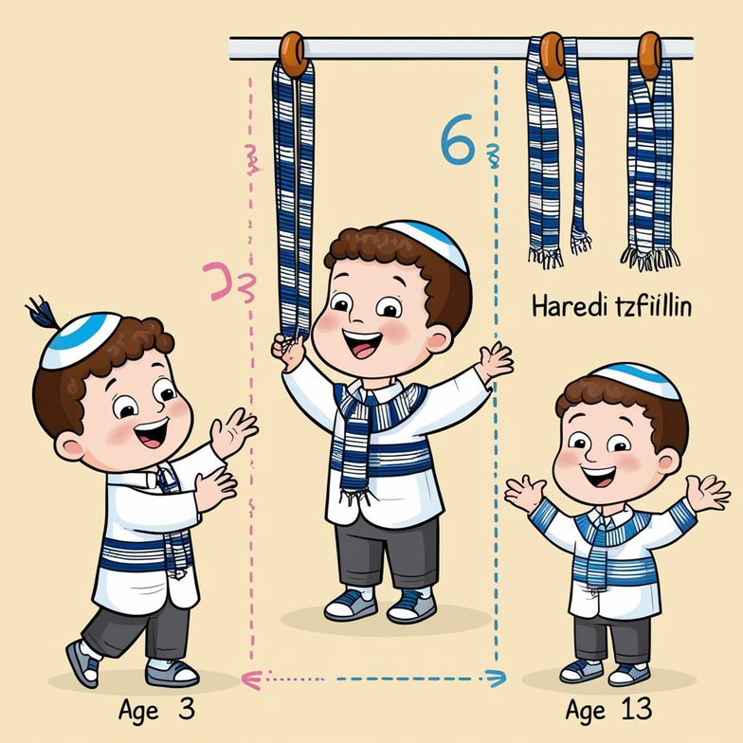
התפתחות חיוב הקטן במצוות ציצית לפי גיל
טבלת ציר זמן מגיל 3 (מנהג להלביש), גיל 5-6 (חיוב חינוך),
גיל 13 (חיוב מדאורייתא)
הסבר את ההתפתחות ההלכתית של חיוב הקטן בציצית
Notes:
ססססססססז

Slide 4
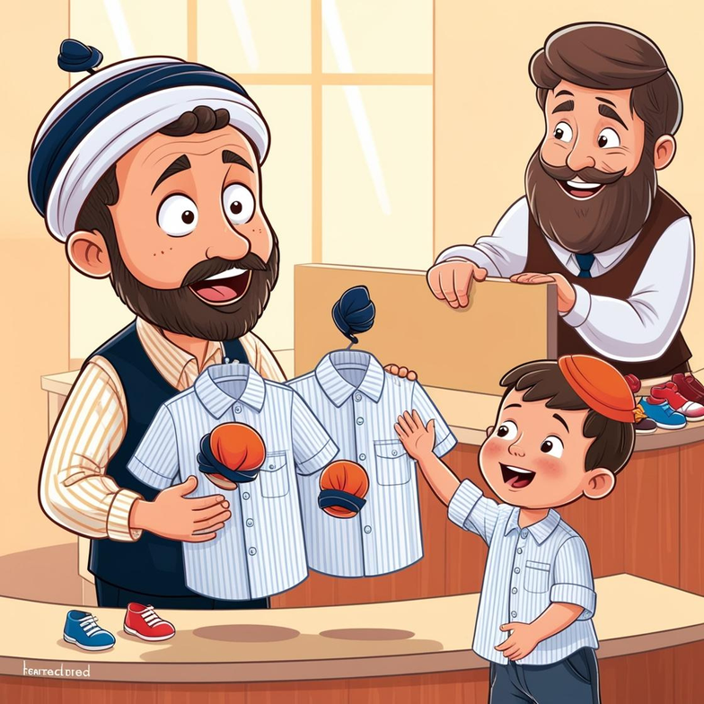
האם אסור להלביש קטן בבגד ללא ציצית
ביאור מחלוקת הפוסקים והאם יש חיוב על האב להטיל ציצית לבגד הילד
הדגש את ההבדל בין קטן שהגיע לחינוך לקטן שלא הגיע
Notes:
ססססססססז

Slide 5
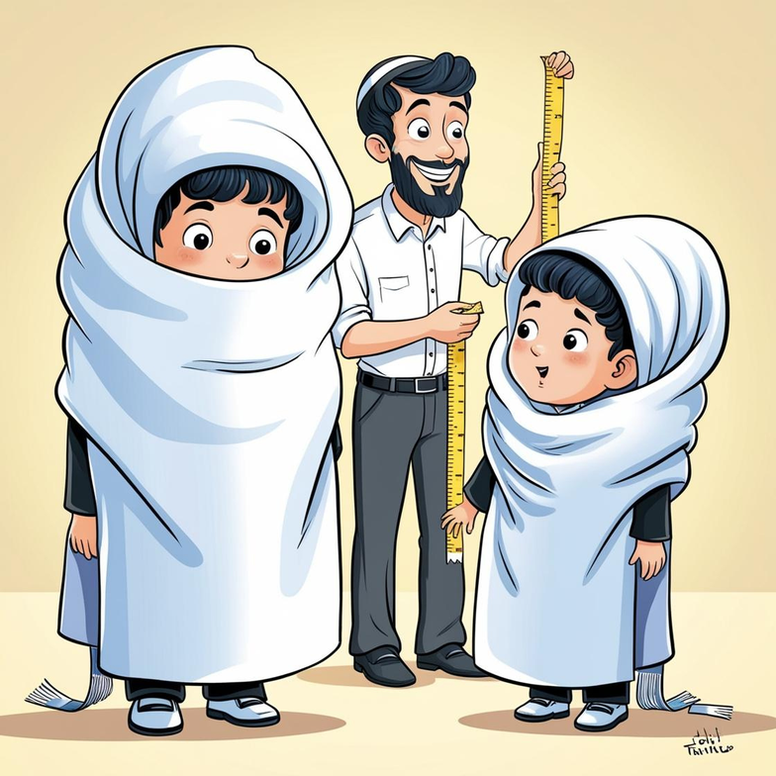
הגודל המינימלי לבגד החייב בציצית
שיעור בגד החייב בציצית - חזון איש: 60x60 ס"מ, הגר"ח נאה: 48x48 ס"מ
הסבר על ההשלכות ההלכתיות לתחפושת
Notes:
ססססססססז

Slide 6
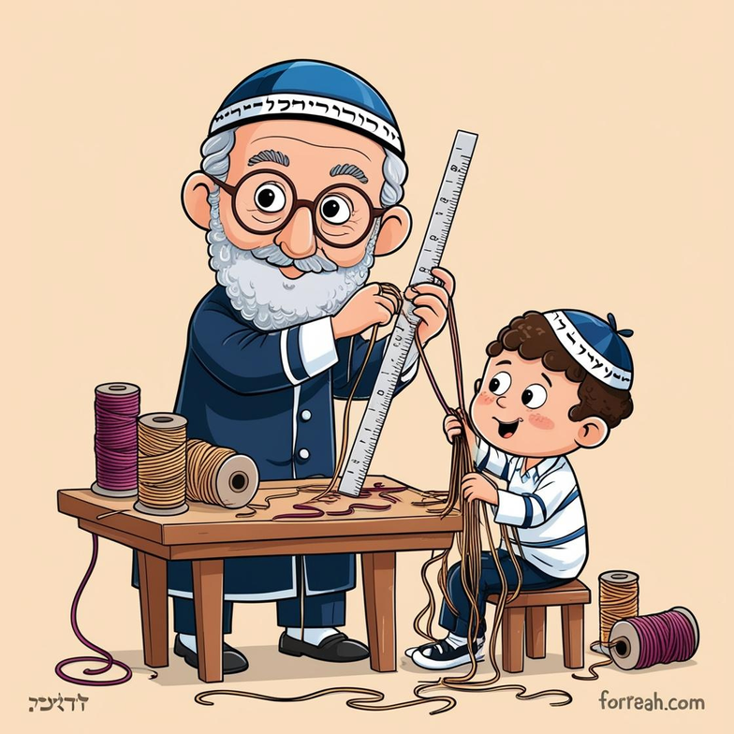
גודל מינימלי של חוטי הציצית
אורך מינימלי של גדילים 24 ס"מ, והשארת אורך "כדי עניבה"
הדגם באמצעות חוטי ציצית את השיעור ההלכתי
Notes:
ססססססססז

Slide 7

מי כשר להטלת ציצית - הדין לגבי גננת
האם נשים יכולות להטיל ציצית לילדים
הצע פתרון מעשי: הגננת תכין את הבגד והאב יטיל את הציציות
Notes:
ססססססססז

Slide 8
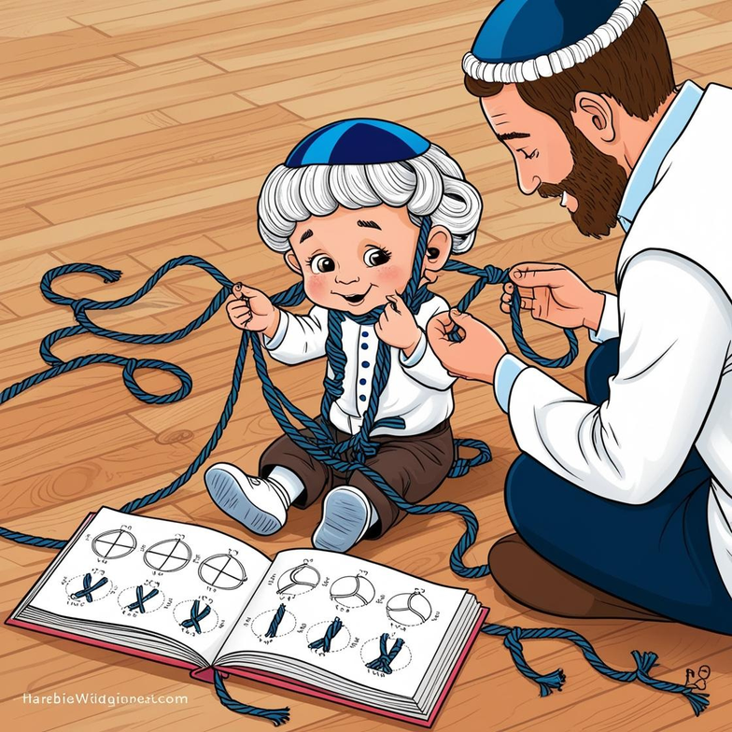
מספר הקשרים המינימלי בציצית
מדאורייתא מספיק קשר אחד, המנהג 5 קשרים כפולים
הדגם את אופן עשיית הקשרים והחוליות
Notes:
ססססססססז

Slide 9

בגד ניילון ואל-בד - ההגדרה והמחלוקת
השוואה בין בגד ארוג לבגד אל-בד
הדגש את הקשר בין דין בגד עור לדין בגד אל-בד
Notes:
ססססססססז

Slide 10
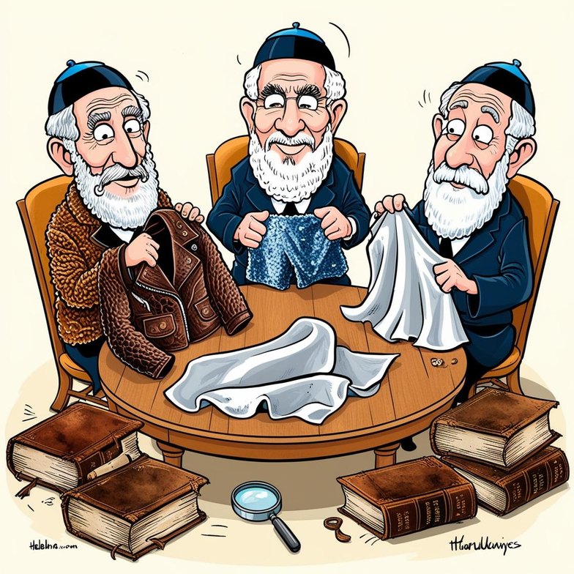
מחלוקת הפוסקים בעניין בגדים סינטטיים
שלוש גישות הלכתיות: אגרות משה - פטור, הר צבי - תלוי באריגה, ציץ אליעזר - מחייב
דון בהתפתחות התעשייה והשלכות ההלכה
Notes:
ססססססססז

Slide 11

סיכום והנחיות מעשיות לתחפושת ציצית
הנחיות מעשיות על חיוב ציצית בתחפושת לפי גודל הבגד וגיל הילד
פתח לשאלות מעשיות מהקהל
Notes:
ססססססססז

